Slide 1

Enkele eenvoudige tips om je privacy te beschermen op het Web
“I do not want to live in a world where everything I do and say is recorded. That is not something I am willing to support or live under.”
— Edward Snowden
Johan Jacobs, November 2015

Slide 2
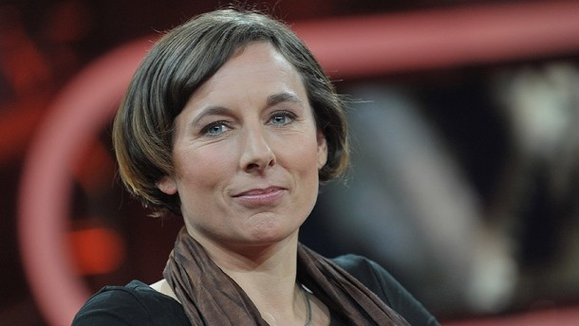
Citaten van Juli Zeh om over na te denken
„Ein beobachteter Mensch ist nicht frei“
„Wer nichts zu verbergen hat, der hat bereits alles verloren“
„›Ich habe nichts zu verbergen‹ ist ein Synonym für ›Ich tue, was man von mir verlangt‹ und damit eine Bankrotterklärung an die Idee des selbstbestimmten Individuums“

Slide 3
Bezwaren tegen bespieding
Dataverzamelingen bevatten altijd fouten
Het koppelen van bestanden kan leiden tot kafkaëske tragedies
Er wordt met bestanden onzorgvuldig omgegaan
Het vermoeden van onschuld wordt meer en meer omgekeerd: iedereen is schuldig tot het tegendeel bewezen is
Je wenst gewoon dat niemand je persoonlijke levenssfeer schendt
Het spanningsveld tussen privacy en andere belangen, zoals bestrijding van ongewenst gedrag, wordt steeds groter, maar privacy blijft een fundamenteel mensenrecht

Slide 4
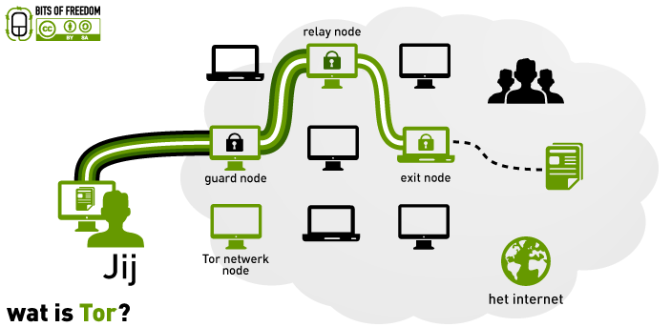
Tor (The Onion Router)
tor.eff.org

Slide 5
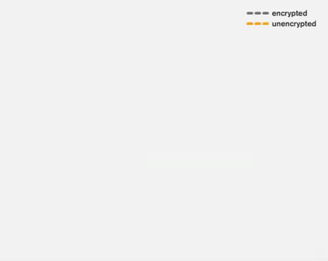
Verklarende animatie van het MIT
Klik om te starten
Duur: 1’10”

Slide 6
Tor (The Onion Router)
Open netwerk voor anonieme communicatie
Opensourcesoftware
Gratis
Decentraal
Nodes beheerd door vrijwilligers
Virtuele tunnels in plaats van directe verbindingen
Beschermt tegen Traffic Analysis (wie communiceert met wie)
Edward Snowden: If you’re not using Tor you’re doing it wrong.

Slide 7
Wie gebruikt Tor?
Journalisten
Bedrijfsleiders (bescherming bedrijfsgeheimen)
Inlichtingendiensten
Mensenrechtenactivisten / dissidenten
Gewone mensen
Militairen (US Navy)
Klokkenluiders
Criminelen

Slide 8
Andere tools voor journalisten, klokkenluiders en iedereen die het wenst
Onion Share: Anoniem bestanden uitwisselen
Tor Messenger: decentrale cross-platform-tool voor geëncrypteerd chatten
OpenArchive: om audiovisueel materiaal veilig op te slaan
  Foto's en video’s van misdaden, politiegeweld, mensenrechtenschendingen anoniem uploaden en voor lange tijd opslaan
Signal: telefoontjes en sms-berichten versleutelen. Gratis app voor iOS en Android, en zeer makkelijk in gebruik

Slide 9
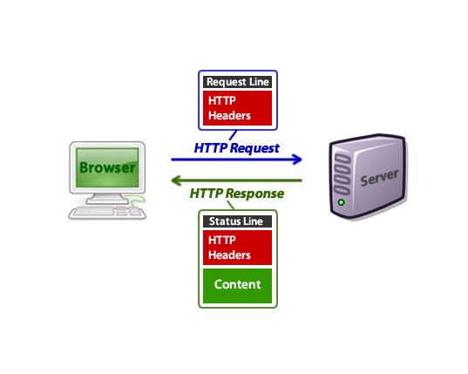
Wat zijn HTTP Headers?
Hypertext Transfer Protocol: Protocol voor communicatie tussen webclient en webserver

Slide 10
Voorbeeld van een HTTP Request Header
GET / HTTP/1.1
Host: www.bitmappers.be
Accept-Charset: ISO-8859-1,UTF-8;q=0.7,*;q=0.7
Cache-Control: no-cache
Accept-Language: de,en;q=0.7,en-us;q=0.3
Referer: http://www.hbvl.be
User-Agent: Mozilla/5.0 (Windows NT 6.1; WOW64; rv:40.0) Gecko/20100101 Firefox/42.1
Keep-Alive: 300
Connection: keep-alive
Pragma: no-cache
Cache-Control: no-cache
DNT: 1

Slide 11
Voorbeeld van een HTTP Request Response
HTTP/1.x 200 OK
Pragma: no-cache
Vary: Accept-Encoding,User-Agent
Connection: close
Transfer-Encoding: chunked
Cache-Control: no-cache
Content-Type: text/html; charset=utf-8
Date: Wed, 18 Nov 2015 11:19:13 GMT
Set-Cookie: 0036593f85dafde2886393d3dac675c8=81aa5a2008dd7aaf78b2fcff55cf3e33; path=/
Server: NOYB
<!DOCTYPE html>
<html dir="ltr" lang="nl-nl">
<head>
<base href="http://www.bitmappers.be/" />
<meta http-equiv="content-type" content="text/html; charset=utf-8" />
<meta name="keywords" content="Bitmappers, computerclub, " />
<!-- ... De rest van de HTML-code ... -->
Header
HTML-code van pagina
(Ook ‘content’ of ‘body’ genoemd)

Slide 12
Verschil HTTP-HTTPS Headers
HTTPS headers zijn geëncrypteerd (volledig)
HTTP headers zijn platte tekst
  Kwetsbaar voor man-in-the-middle en bespieding
Let op: betekent niet dat je anoniem surft. IP-adres blijft gerouteerd
Wil je anonimiteit:
  Surf via een proxy, een tussenpersoon die zelf de request doet en de response naar jou doorstuurt
  Gebruik Tor
  Opgelet: niet elke anonieme proxy is te vertrouwen

Slide 13
Privaat surfen
Iets totaal anders dan anoniem surfen
Bestaat onder de namen “Incognito” (Chrome), “InPrivate” (Edge, IE) en “Privénavigatie” (Firefox)
Verbergt surfgedrag voor degenen die na jou dezelfde computer gebruiken
Starten
  Edge en Firefox: CTRL + SHIFT + P
  Chrome: CTRL + SHIFT + N
Na afsluiten geen geschiedenis, geen cookies, geen wachtwoorden, geen cache

Slide 14
Surf waar mogelijk met HTTPS
HTTPS Everywhere
Een browser-plugin, ontwikkeld door Tor en Electronic Frontier Foundation
Dwingt websites om gebruik te maken van het veilige protocol HTTPS
Zorgt ervoor dat de data die je verstuurt naar een website versleuteld worden, zodat onderschepte data onbruikbaar zijn
Chrome, Firefox: www.eff.org/https-everywhere

Slide 15

Gebruik een wachtwoordmanager
Snowden: “Uw logins kunnen gecompromitteerd worden doordat een dienst die u in 2007 gebruikte, wordt gehackt. Het wachtwoord dat u daar gebruikte, gebruikt u ook voor uw Gmail-account. Met een wachtwoordmanager kunt u complexe wachtwoorden gebruiken, die uniek zijn voor elke site. U hoeft dan nog maar één wachtwoord te onthouden.”
The Intercept, november 2015
Toepassingen: KeePassX, LastPass, 1Password

Slide 16
Gebruik een privacy-vriendelijke zoekmachine
De grote zoekmachines slaan al je zoekgegevens op, gekoppeld aan je IP-adres
  Zoektermen, tijdstip van je zoekopdracht, de links waarop je klikt
Gebruik DuckDuckGo of Ixquick
  Verzamelen of delen geen persoonlijke informatie
Gebruik je toch Google, installeer dan een link cleaner
  Google kan dan je zoekgeschiedenis niet bijhouden
Er is een DuckDuckGo-app voor iOS en Android
…

Slide 17
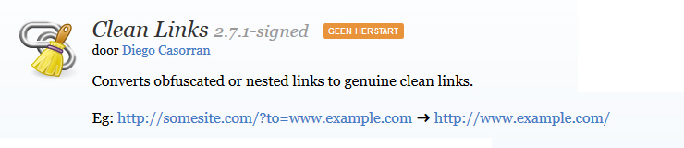
Gebruik een Link Cleaner
http://www.google.be/url?sa=t&rct=j&q=bitmappers&source=web&cd=1&cad=rja&uact=8&ved=0BCwQFjAAahUKEwismtbT1ZrJAhVDThQKHZdOCYk&url=http%3A%2F%2Fwww.bitmappers.be%2F&usg=AFQjNCGVw8jHhljv4EmMsBGBWCU9FCjXPA&bvm=bv.107763241,d.ZWU
http://www.bitmappers.be/

Slide 18
Gebruik een adBlocker
adBlockers doen meer dan alleen agressieve en opdringerige reclame onderdrukken
Ook cookies en scripts van reclamemakers zijn een pest die je best onderdrukt
  Dubieuze reclamemakers kunnen via gekoppelde scripts malware installeren
  Drive-by-besmettingen doordat scripts je doorlinken naar exploit-servers
Snowden: “Het gebruik van adBlockers is geen recht, maar een plicht”
Toepassingen: AdBlock Edge, uBlock Origin, BluHell

Slide 19
Eenvoudige en gesofisticeerde adBlockers
BluHell: installeren, … klaar (geen omkijken naar)
AdBlock Edge en uBlock Origin:
  Werken al vrij behoorlijk met standaardinstellingen
  Zijn in hoge mate te finetunen met eigen filters, regels en uitzonderingen
Opgelet: adBlock Plus is dubieus geworden
  ABP laat zich betalen om advertenties toch door te laten

Slide 20
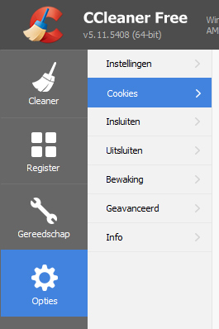
Gebruik een cookiemanager
Misverstand: CCleaner is geen gesofisticeerde cookiemanager
Slechts basaal op gebied van cookies
  Enkel On Demand
  Wel bepaald niveau van selectiviteit mogelijk
  Kijk bij opties/cookies

Slide 21
Wat zijn cookies?
Kleine tekstbestandjes die een server lokaal opslaat en bij een volgend bezoek weer uitleest (max. 4 KB)
Geaccepteerd (functioneel) gebruik:
  Onthouden van loginnaam
  Onthouden van taalvoorkeur of comfortinstellingen (kleur, lettertype)
Dubieus gebruik:
  Profiling, tracking
In opspraak nadat advertentiebureau DoubleClick naamsgegevens ging koppelen aan profielen van surfers

Slide 22
Tracking cookies
Je bezoekt een website (laten we deze website A noemen) die reclame op haar pagina heeft
Deze reclame is meestal afkomstig van de website van een advertentiebureau
Het advertentiebureau kan ook cookies plaatsen
Later kom je op een andere website (website B)
Website B werkt met ditzelfde advertentiebureau
Kan dus het eerder geplaatste cookie opvragen en zelfs wijzigen
Hierdoor weet het advertentiebureau dat de gebruiker websites A en B bezocht heeft

Slide 23
Do Not Track (DNT)
Een browserfunctie waarmee je aangeeft dat je niet gevolgd wil worden
Te vinden bij instellingen
  Firefox, Edge, IE, Safari, Opera, Chrome
Eigenlijk een HTTP Header-veld met 3 mogelijke toestanden:
  1 = Gebruiker wil niet gevolgd worden (opt out)
  0 = Gebruiker wil wel gevolgd worden (opt in)
  null = Header-veld wordt niet verzonden (geen voorkeur). Standaard
Grootste bezwaar: websites zijn niet verplicht zich aan DNT te houden

Slide 24
Geval apart: Flash Cookies
Geniepig
Heten officieel Local Shared Objects (LSO’s)
Manier om persistente informatie op te slaan als een alternatief voor HTTP cookies (max. 100 KB)
Niet te vinden in je browser
Worden gebruikt om instellingen en voorkeuren op te slaan bij het bekijken van Flash video (bvb. geluidsvolume)
Hier te beheren:
  http://www.macromedia.com/support/documentation/en/flashplayer/help/settings_manager07.html

Slide 25
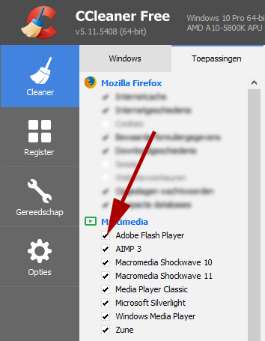
Flash Cookies verwijderen
Met CCleaner kunnen LSO's verwijderd worden
  Tabblad Toepassingen
  Scrollen naar Multimedia
  Vinkje bij Adobe Flash Player plaatsen (of laten staan)

Slide 26
Geen respect, enkel business
Meer dan 6 op 10 websites plaatsen cookies van derden op jouw computer
Meer dan 8 op 10 websites voeren scripts van derden uit op jouw computer
Gemiddeld kijken minstens 5 derden mee op je surftocht
DNT wordt bijna niet gerespecteerd
  Twitter is positieve uitzondering

Slide 27
Cookies opruimen binnen de browser
Firefox: opties/privacy
Chrome: instellingen/geavanceerd/privacy/inhoud
Edge: enkel on demand
Firefox:
  Cookies accepteren: ja (standaard) of neen
  Cookies van derden accepteren: nooit, altijd, van bezochte (standaard)
  Bewaren tot: ze verlopen (standaard), afsluiten van browser
Finetunen enkel mogelijk met een cookie manager

Slide 28
Cookie managers
Whitelisting, Blacklisting, cookies wissen bij verlaten van browser, bij sluiten van website, of nooit
Cookie Whitelist, With Buttons (Firefox)
Self-Destructing Cookies (Firefox)
Vanilla Cookie manager (Chrome)
SelectiveCookieDelete (Firefox)
IE en Edge ondersteunen geen add-ons (nov. 2015) maar er bestaan wel generalistische cookiemanagers (resident in tray)

Slide 29
Neveneffect van een cookie manager
Cookiewet: gebruiker moet cookies expliciet aanvaarden of afwijzen
Bulldozermethode
  Keuze of je cookies accepteert of afwijst wordt opgeslagen in een cookie
  Na opruimen van cookies wordt telkens opnieuw toestemming gevraagd
  Je wordt als het ware gestraft om je goed cookiemanagement
Kan opgelost worden met een kleine add-on als secondant:
  I don't care about cookies en CookiesOK zijn add-ons om altijd positief te antwoorden op cookievragen
  Wel combineren met een cookiemanager, anders niet zinvol

Slide 30
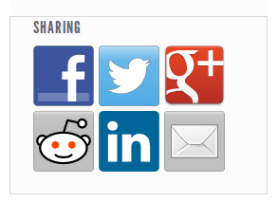
Sociale plugins
Speciale vorm van tracking
Knoppen op sites van kranten en blogs om het je makkelijk te maken artikelen en berichten te delen op sociale media (Facebook, Twitter, Pinterest…)
Houdt in dat die sociale media scripts uitvoeren en tracking cookies plaatsen

Slide 31
Sociale plugins
Houdt ook in dat die sociale media surfers volgen die niet zijn ingelogd of zelfs geen lid zijn (zie case Belgische Staat vs. Facebook)
Ook bekend als de beruchte ’datr cookies’
Gebruik een Social Blocker
Integreer Fanboy Social List in ABP of uBlock Origin
Downside: verlies van comfort
  Kan je eenvoudig oplossen door links te copypasten

Slide 32
Gebruik een VPN
Virtual Private Network
Is een netwerk dat door een ander netwerk getunneld wordt
Voorbeelden
  Werken van thuis op het bedrijfsnetwerk
  Vanaf een vakantieadres bij bedrijfsbronnen kunnen
Professionele software: Citrix, Juniper
Gratis of goedkoop, losse software of add-ons voor browser:
  OpenVPN, ZenMate, SurfEasy, Hotspot Shield, Windows built-in VPN client (jawel hoor, maar goed verstopt)

Slide 33
Gebruik een VPN
Vaak beperkte gratis formule, als appetizer voor betaalformule
  Beperking in tijd of beperking in volume
  Betaalformule is meestal een maandelijks te betalen abonnement
Een VPN is ook handig om geografische beperkingen te omzeilen
  Streaming video's die niet beschikbaar zijn in jouw land
  Sites die bezoekers uit bepaalde landen of regio’s weren

Slide 34
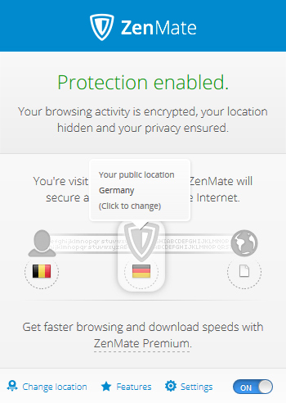
Zenmate
Voor Chrome en Firefox
Europese Award voor beste Security/Privacy Startup van 2014
Logt geen gebruikersgegevens

Slide 35
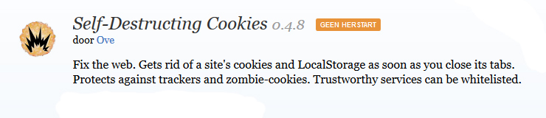
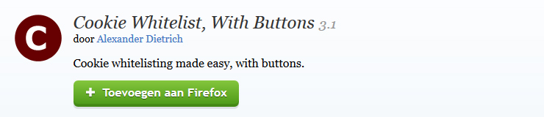
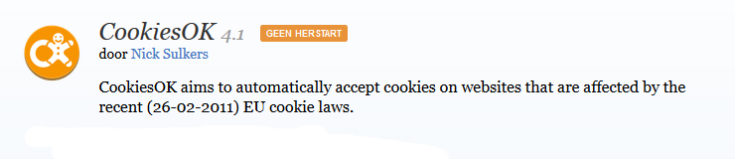
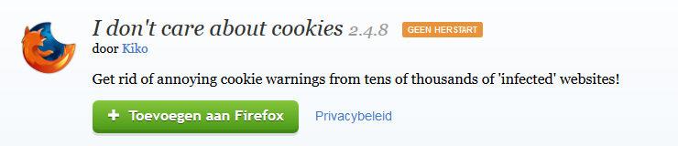

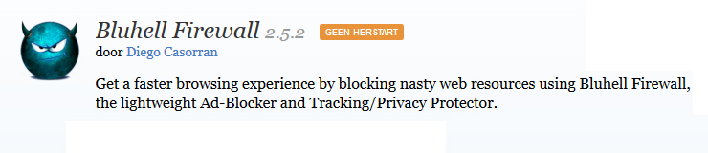
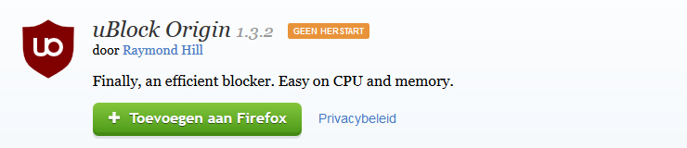
Voor geïnteresseerden:

Slide 36
Een beetje aanbevelenswaardige literatuur
Hoe werkt Tor?
Edward Snowden Explains How To Reclaim Your Privacy
Five tools for journalists’ online safety, privacy
Op internet kijken minstens 5 partijen mee wat je uitspookt
Juli Zeh - „Schützt den Datenkörper!“
Maarten Rabaey - Iedereen verdacht? (Paywall-alternatief)

Slide 37

Bedankt voor uw aandacht

